Slide 1
PŘÍRODNÍ POLYMERY Polysacharidy II NANOCELULÓZA 6
RNDr. Ladislav Pospíšil, CSc.

Slide 2
Nanocelulóza
Nanocellulose, or microfibrillated cellulose (MFC)
is a material:
composed of nanosized cellulose fibrils with a high aspect ratio (length to width ratio). Typical lateral dimensions are 5–20 nanometers and longitudinal dimension is in a wide range from tens of nanometers to several micrometers. It is pseudo-plastic and exhibits the property of certain gels or fluids that are thick (viscous) under normal conditions, but flow (become thin, less viscous) over time when shaken, agitated, or otherwise stressed. This property is known as thixotropy. When the shearing forces are removed the gel regains much of its original state. The fibrils are isolated from any cellulose containing source including wood-based fibers (pulp fibers) through high-pressure, high temperature and high velocity impact homogenization (see manufacture below).
Nanocellulose can also be obtained from native fibers by an acid hydrolysis, giving rise to highly crystalline and rigid nanoparticles (generally referred to as nanowhiskers) which are shorter (100s to 1000 nanometers) than the nanofibrils obtained through the homogenization route. The resulting material is known as nanocrystalline cellulose (NCC).

Slide 3
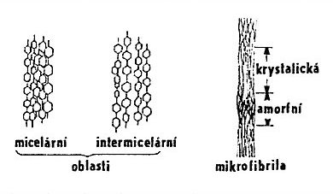
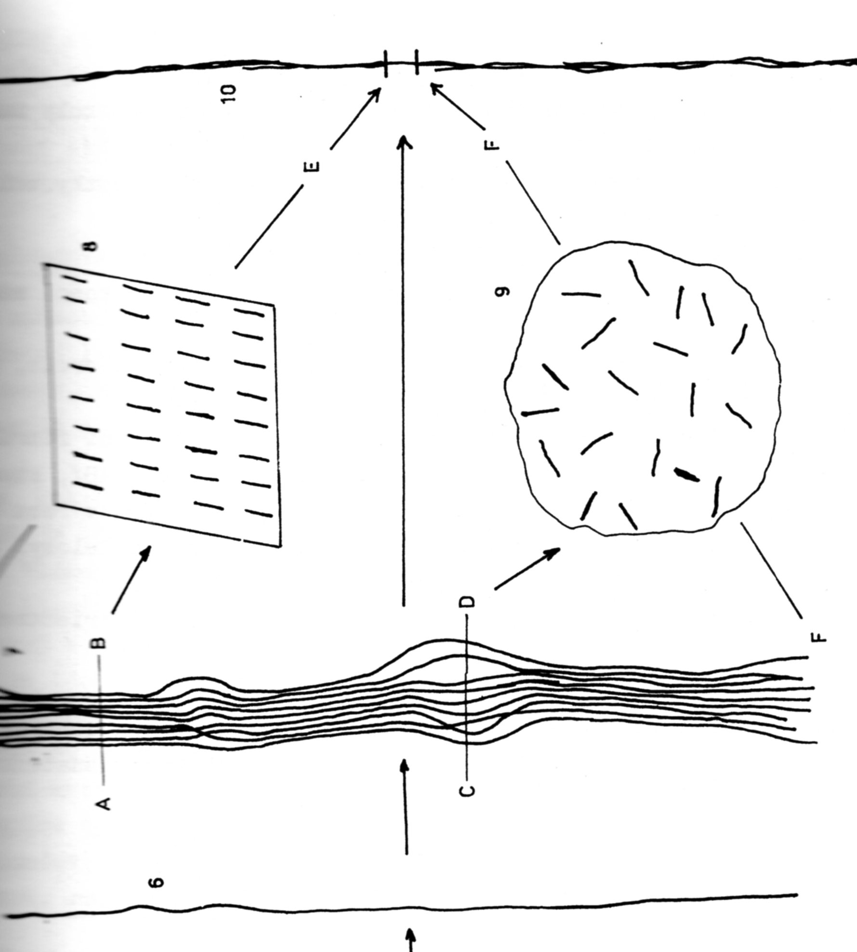
Nanocelulóza – schéma přípravy
Fibrily se SELEKTIVNĚ ŠTĚPÍ V AMORFNÍ OBLASTI > NANOČÁSTICE KRYSTALICKÝCH ČÁSTÍ

Slide 4
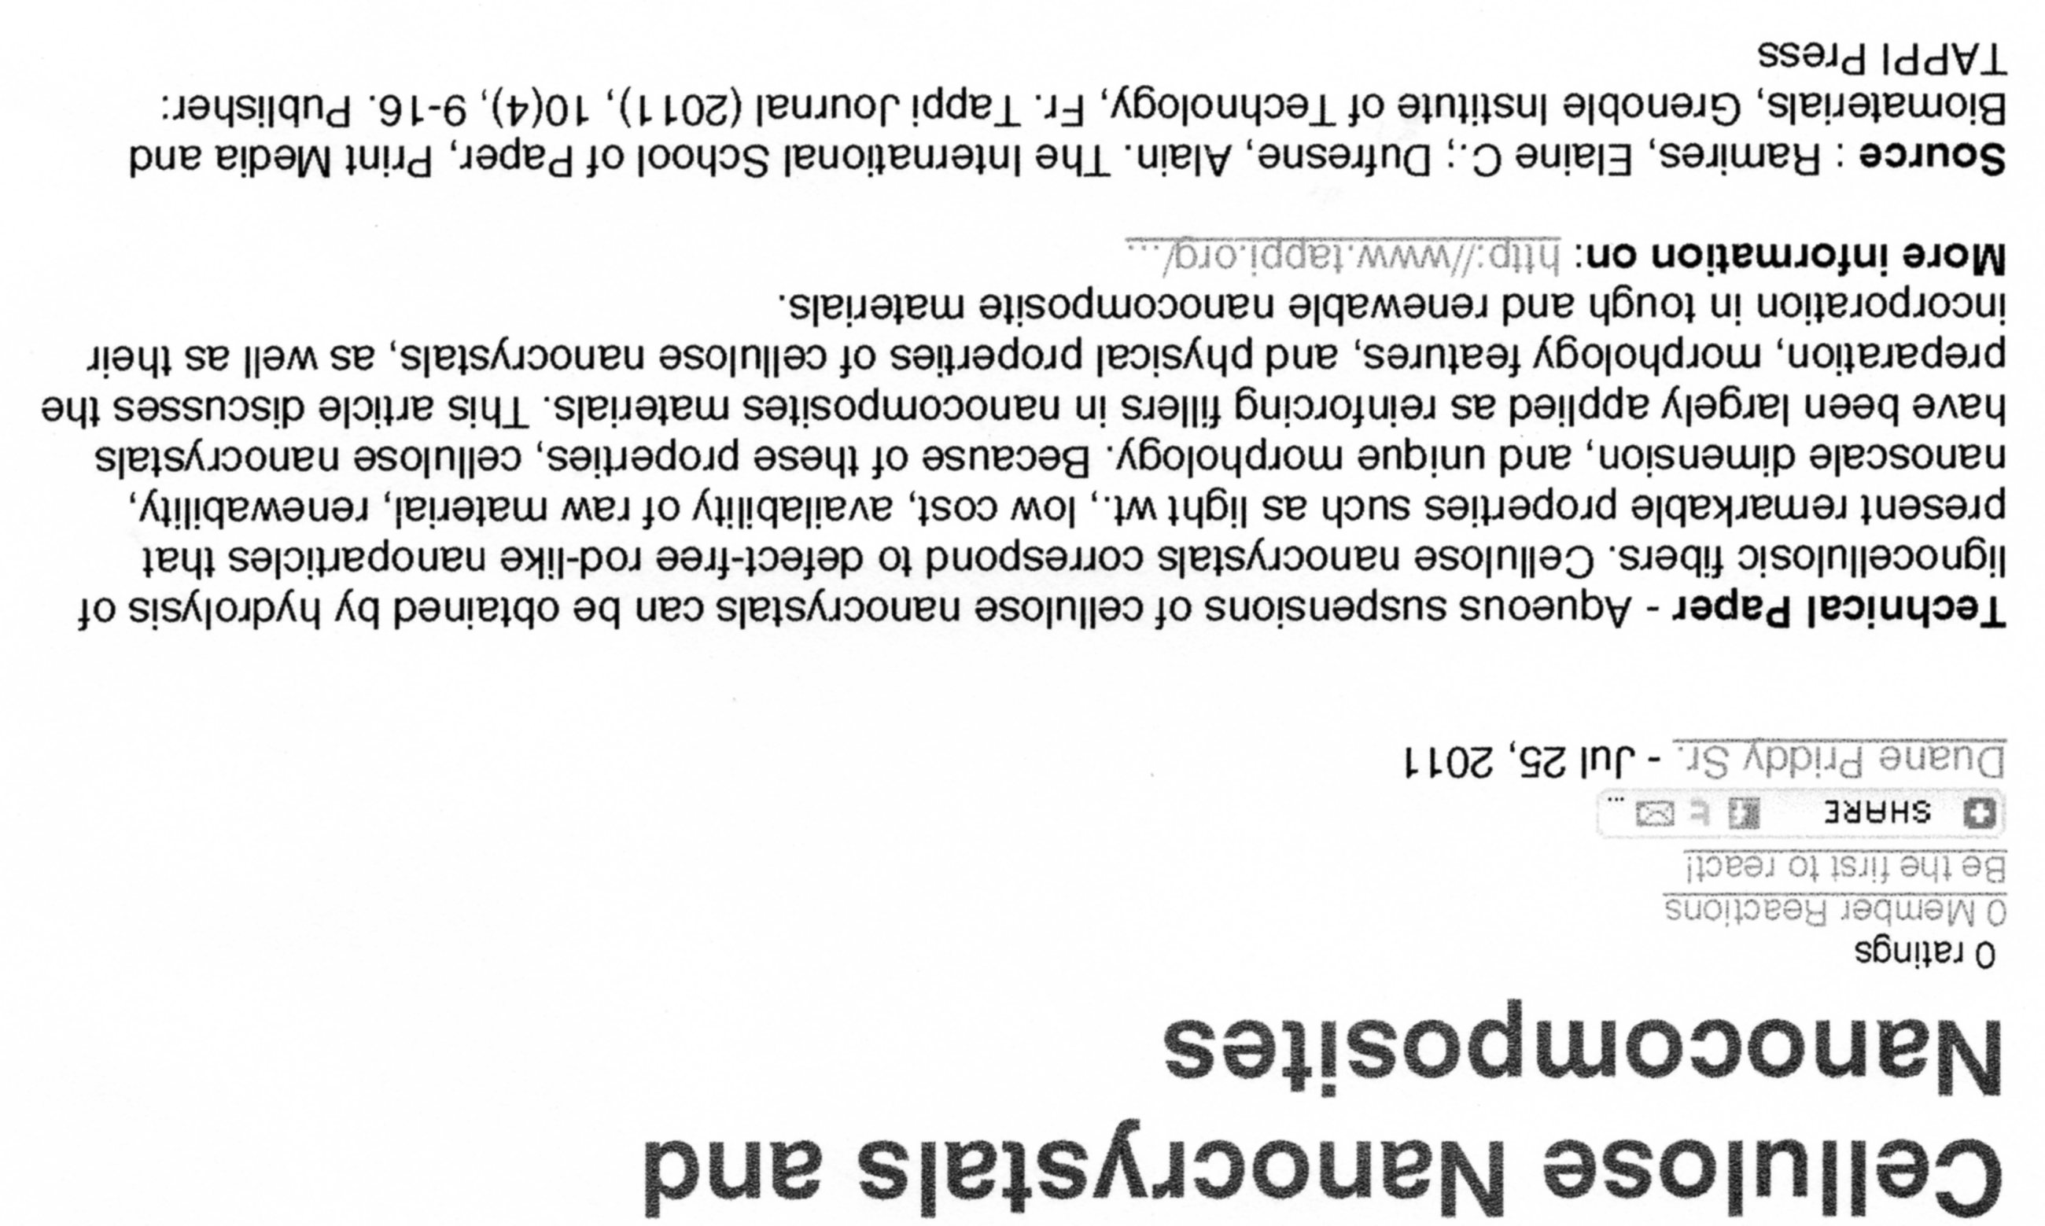
Nanocelulóze je věnována pozornost již MINIMÁLNĚ 10 let, hlavně ve Švédsku, Finsku a Norsku

Slide 5
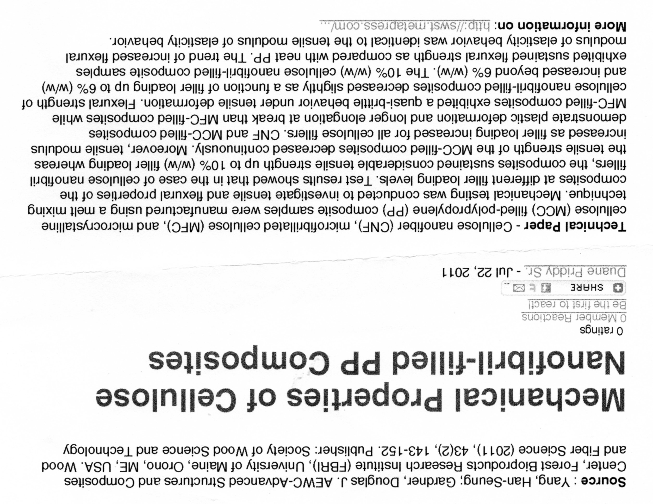

Slide 6
Nanocelulóza
MOŽNÁ TO ZKUSÍME UDĚLAT V LABORKÁCH!
AFM height image of carboxymethylated
nanocellulose adsorbed on a silica surface. The scanned surface area is 1 μm² > VLÁKNA MAJÍ průměr cca. 80 – 100 nm

Slide 7
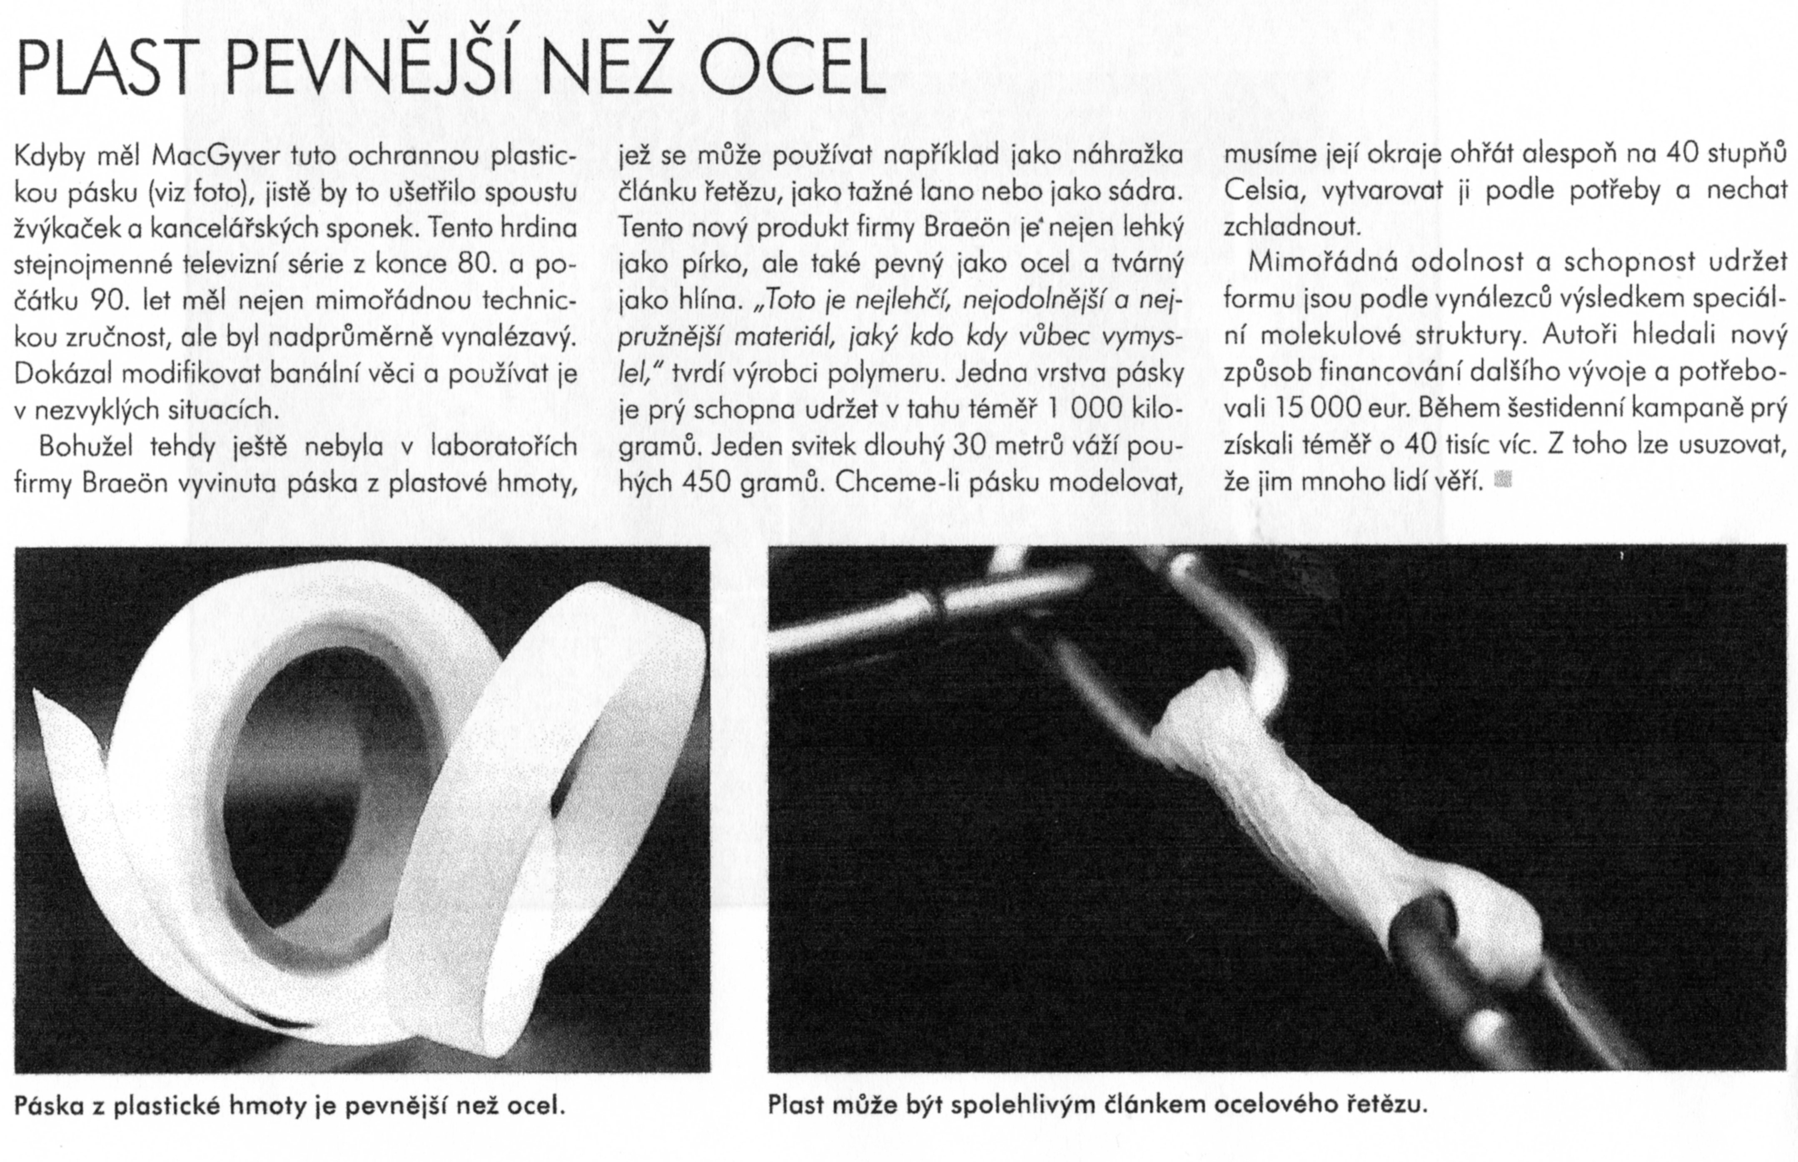
Možná je to sesíťovaná modifikovaná NANOCELULÓZA???

Slide 8
Celulózy v práci konzervátora a restaurátora
Typ celulózy nebo jejího derivátu | Fyzikální forma | Použití | poznámka
Nativní celulóza | Vlákna | Doplňovací materiál pro papír a kartónu | Případně dobarvit do odstínu restaurovaného dokumentu
Nitrocelulóza | Roztok | Lepidlo, tmel | Výplňový tmel plněný dřevitou moučkou
Karboxymethylcelulóza | Roztok | Lepidlo | Restaurování tapet, lepení papíru
Propionát celulózy Acetobutyrát celulózy | Tuhá látka | Imitace přírodních lesklých hmot | Zpracování v tavenině

Slide 9
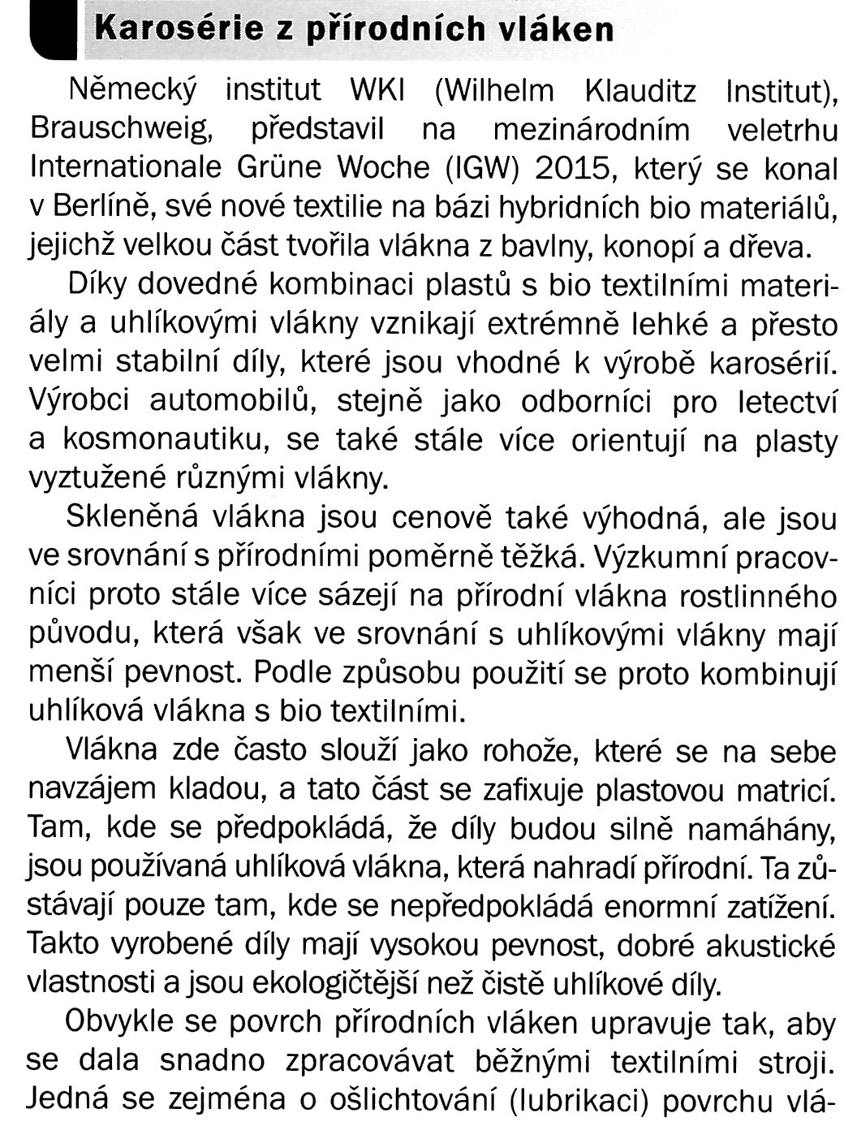
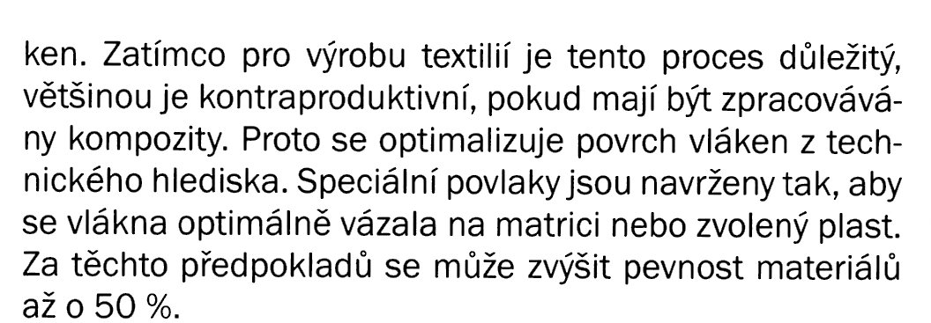

Slide 10
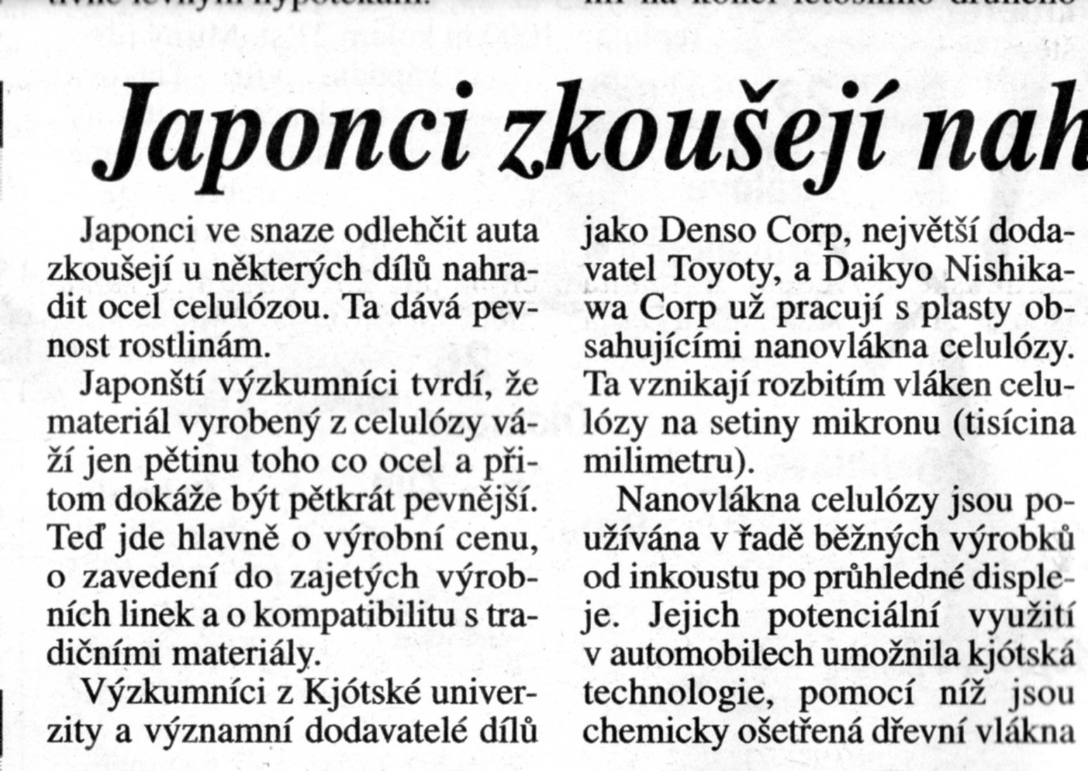
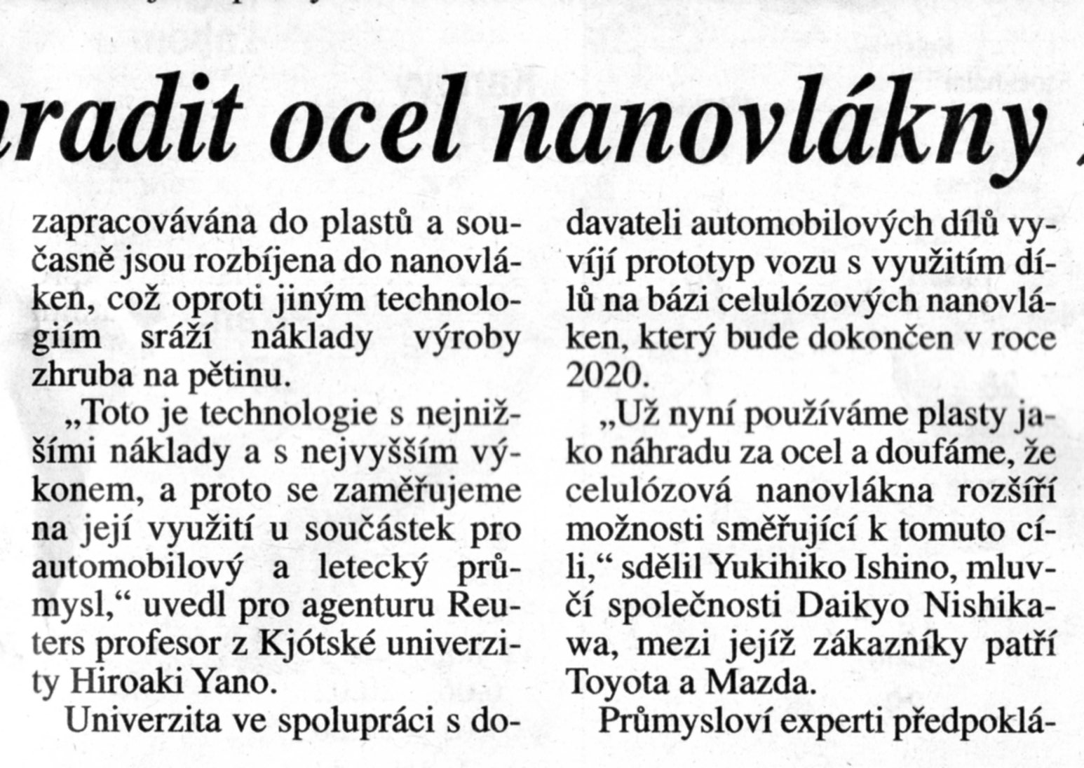
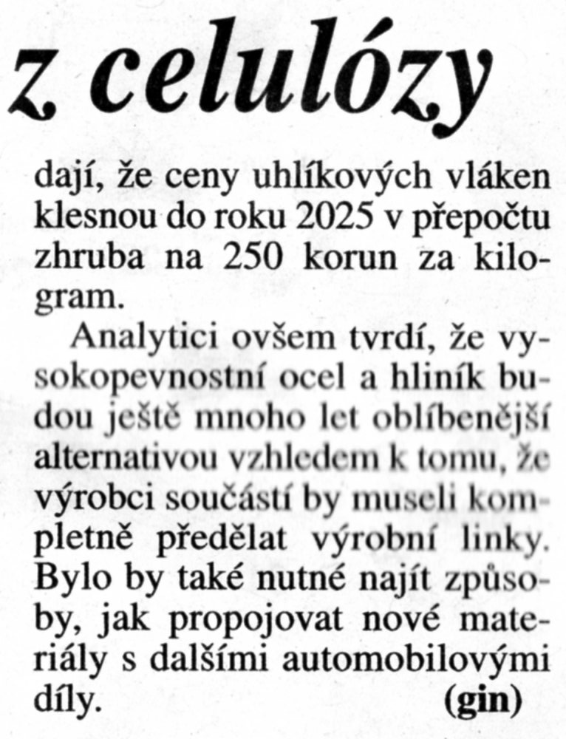
Tak horké to asi nebude, ale vy se toho třeba dožijete

Slide 11
KDE JSEM DĚLAL SEM SNÍMKY
"This work was supported by the project R&D Centre for Low-Cost Plasma and Nanotechnology Surface Modifications Z.1.05/2.1.00/03.0086 funding by the European Regional Development Fund and by the project LO1411 (NPU I) funded by Ministry of Education Youth and Sports of Czech Republic.”
David Pavliňák, Ph.D.
„CEPLANT - R&D Centre for Low-Cost Plasma and Nanotechnology Surface Modifications“

Slide 12
ČSN 50 0279(Norma už není platná):
Určenie primerného polymeračného stupňa buničiny v kuamoxovom roztoku
Metodou je relativní viskozita v kapilárním viskozimetru a empirická rovnice

